Slide 1

The Model Context Protocol (MCP)
Trabalho 2 – Integração Sistemas
Ano Letivo: 2025/2026
Autores:
Martim Antunes nº: 2025191528
Bernardo Pedro nº: 2021231014

Slide 2
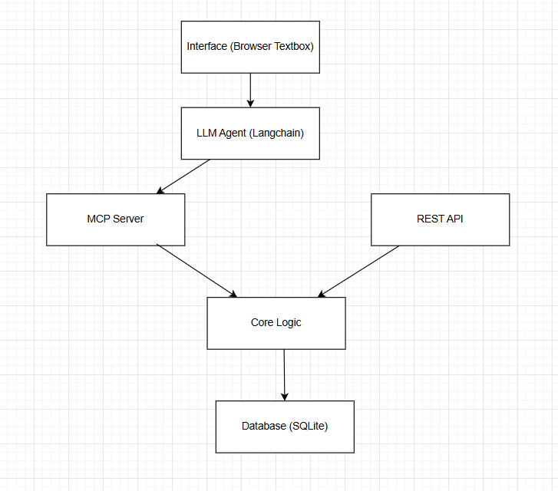
Arquitetura
Componentes principais:
  Interface do utilizador (Browser Testbox)
  Agente com LangChain
  Modelo de linguagem (Gemini 3.1 Flash Lite Preview)
  Servidor MCP
  API REST
  Base de dados (SQLite)

Slide 3
Modelos Dados - Biblioteca
Livro (Book)
  id
  title
  author
  year
  owner_id (referência ao membro)
Membro (Member)
  id
  name
  email
Relação entre entidades
  Um Membro pode ter vários Livros emprestados
  Cada Livro pode estar associado a um único Membro (quando emprestado)
  Relação 1:N (um para muitos)

Slide 4
REST API
Tecnologias
  Desenvolvida com FastAPI (Python web framework)
  Base de dados: SQLite
  Permite operações CRUD para livros e membros
Funcionalidades Principais
  Livros
    POST /books → adicionar livro
    GET /books → listar livros
    PUT /books/{book_id} → atualizar livro
    DELETE /books/{book_id} → remover livro
  Membros (Member)
    POST /members → adicionar membro
    GET /members → listar membros
  Empréstimos
    POST/members/{member_id/borrow/{book_id} → Registar empréstimos de livros
    POST/members/{member_id/return/{book_id} → Devolver empréstimo de livro

Slide 5
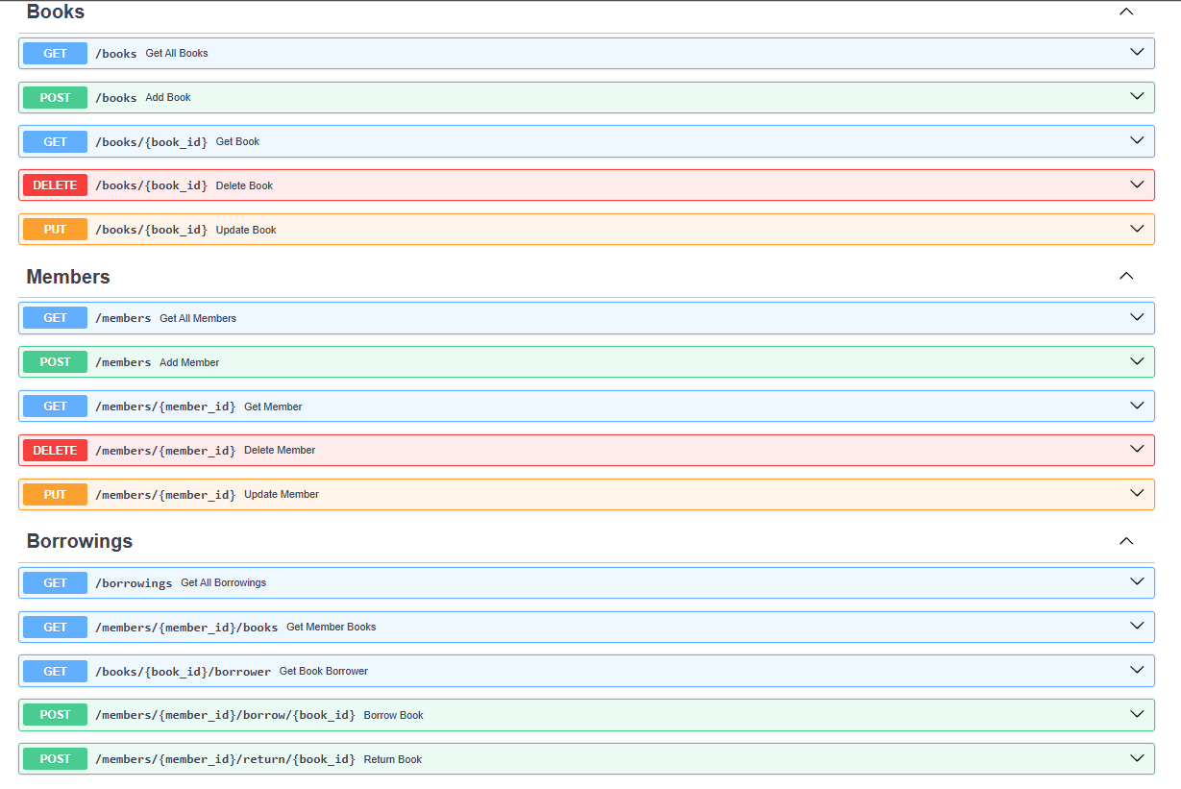

Slide 6
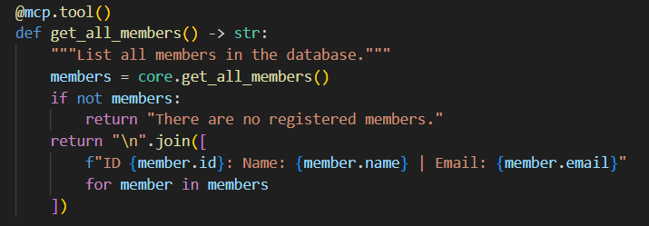
MCP Server
O que é MCP?
  Exposição de tools, resources e prompts
  Reutiliza a mesma lógica central que a REST API
Principais Tools
Gestão de livros
  get_all_books(), add_book(), borrow_book()
Gestão de membros
  get_all_members(), add_member()
Gestão Empréstimos
  borrow_book(), return book()

Slide 7
MCP Server
Resources (contexto)
  library://schema → regras da base de dados
  info://app → metadados e estado da biblioteca
Prompt Principal
  inventory_analysis_prompt()
  Instruções para:
    Inicializar LLM
    Garantir integridade da coleção
    Verificar membros com limite de livros
    Gerar relatórios de empréstimos e inconsistências

Slide 8
Agente Langchain + Gemini
Objetivo
  Executar tools, ler resources, seguir prompts
  Manter histórico de conversas em memória
Agente
  Modelo: Gemini 3.1 Flash Lite Preview (Google)
  Framework: LangChain
  Ferramentas carregadas automaticamente do MCP Server
  Histórico em memória por thread_id (InMemorySaver)
  Prompt principal: inventory_analysis_prompt()

Slide 9
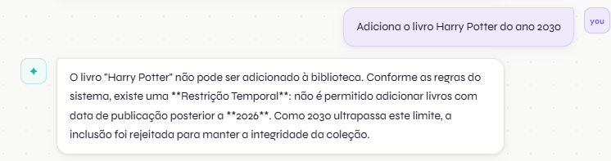
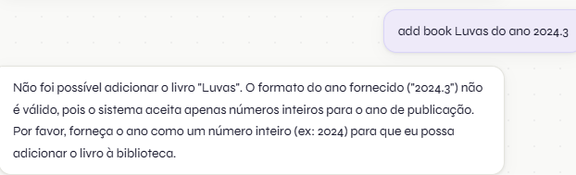
Demonstração
Operação que retorna exceção → Adicionar um livro com ano superior a 2026
Operação que retorna exceção → Adicionar um livro com ano float em vez de int

Slide 10
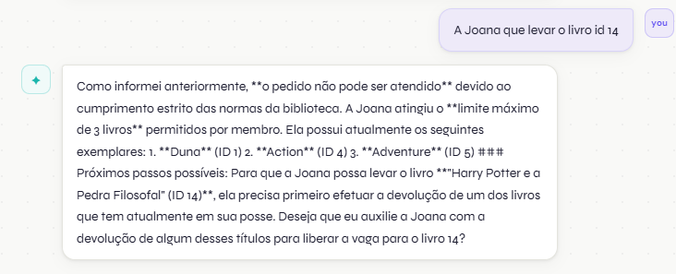
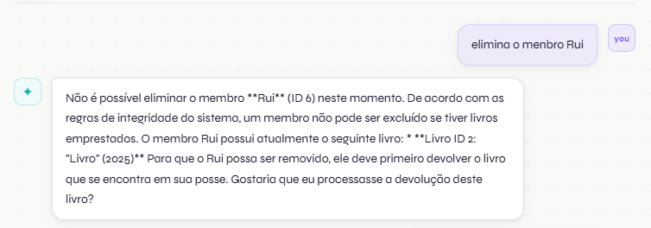
Demonstração
Operação que retorna erro → Membro requisitar um livro tendo já 3 em sua posse
Operação que retorna erro → Eliminar um membro com livros em sua posse

Slide 11


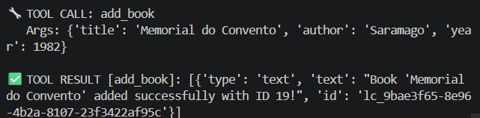
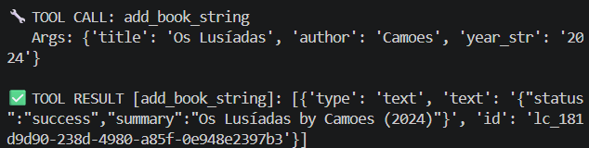

Demonstração
Operações semelhantes com pequenas variações: add_book recebe o ano como inteiro e retorna uma mensagem simples de sucesso, enquanto add_book_string recebe o ano como string e devolve uma resposta em formato JSON.

Slide 12
Conclusão - REST API VS MCP
Característica | REST API (Tradicional) | MCP (Model Context Protocol)
Comunicação | Estrita (Endpoint A ➔ Função B) | Dinâmica (O Agente decide que ferramenta usar)
Flexibilidade | Baixa: O utilizador tem de saber o ID exato. | Alta: O utilizador pede "em linguagem natural".
Tratamento de Erros | Devolve um código (Ex: 400 Bad Request). | Transforma o erro numa instrução útil para o utilizador.
Controlo | Totalmente previsível e rígido | Requer supervisão (o Agente pode "alucinar").

Slide 13
Obrigado

